Slide 1


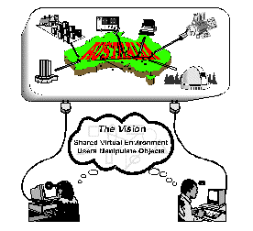
Cluster and Grid Computing
Information Session / Introduction
Dr. Rajkumar Buyya
WW Grid
Grid Computing and Distributed Systems (GRIDS) Lab.
The University of Melbourne
Melbourne, Australia
www.gridbus.org

Slide 2
Computing and Communication Technologies Evolution: 1960-2010!
*
HTC
*
P2P
*
Mainframes
*
Minicomputers
*
PCs
*
Workstations
*
PDAs
COMPUTING
*
Grids
*
Crays
*
PC Clusters
* Computing as
Utility
*
XEROX PARC worm
*
MPPs
*
WS Clusters
* e-Science
* IETF
* e-Business
* TCP/IP
* W3C
Communication
* Email
* Ethernet
* HTML
* Mosaic
* Web Services
* Sputnik
* Internet Era
* WWW Era
* XML
* SocialNet
* ARPANET
1960
1970
1975
1980
1985
1990
1995
2000
2010
Centralised
Control
Decentralised

Slide 3
Three Laws of Computing:
Defining the growth rate of network & computing speed, and their value.
Moore’s Law.
  Transistors on a single
  chip doubles ~ every
  18–24 months.
Gilder’s Law.
  Aggregate bandwidth triples ~ every year.
Metcalfe’s Law.
  The value of a network may grow exponentially with the number of participants.
Source: Cambridge Energy Resource Associates

Slide 4
How to Run Applications Faster ?
There are 3 ways to improve performance:
  Work Harder
  Work Smarter
  Get Help
Computer Analogy
  Using faster hardware
  Optimized algorithms and techniques used to solve computational tasks
  Multiple computers to solve a particular task

Slide 5
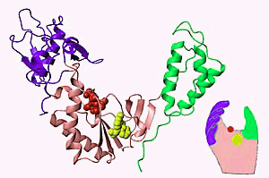



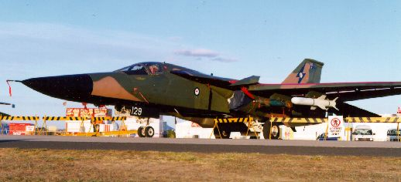
Resource Hungry Applications
Solving grand challenge applications using modeling, simulation and analysis
Aerospace
Internet &
Ecommerce
Life Sciences
CAD/CAM
Digital Biology
Military Applications
Military Applications
Military Applications

Slide 6






Shrek:
A movie Rendered using Clusters

Slide 7
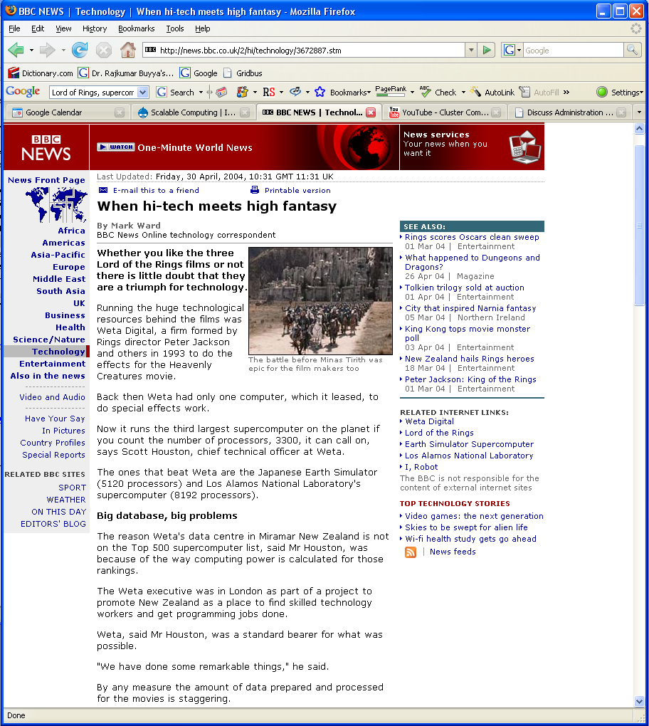



Lord of Rings

Slide 8
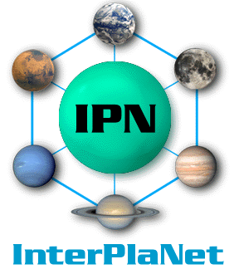
Computing is Scaling:
Towards Inter-Planetary Level
S
E
R
V
I
C
E
S
+
PERFORMANCE
2100
2100
2100
2100
2100
2100
2100
2100
2100
Administrative Barriers
Individual
Group
Department
Campus
State
National
Globe
Inter Planet
Universe
Personal Device
SMPs or SuperComputers
Local
Cluster
Enterprise
Cluster/Grid
Global
Grid
Inter Planet
Grid

Slide 9
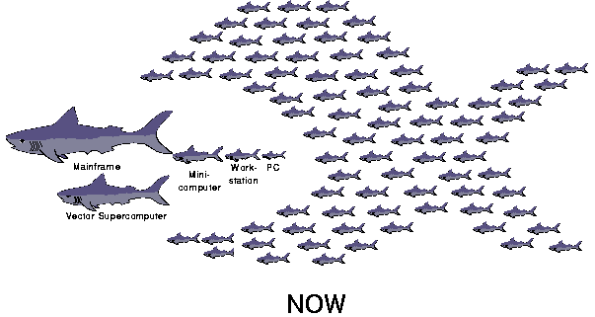
Computer Food Chain: Causing the demise of specialize systems
Demise of mainframes, supercomputers, & MPPs

Slide 10
History: Clustering of Computers for Collective Computing
PDA
Clusters
1980s
1990
1995+
2000+
1960

Slide 11
What is Cluster ?
A cluster is a type of parallel or distributed processing system, which consists of a collection of interconnected stand-alone computers cooperatively working together as a single, integrated computing resource.
A node
  a single or multiprocessor system with memory, I/O facilities, & OS
A cluster:
  generally 2 or more computers (nodes) connected together
  in a single cabinet, or physically separated & connected via a LAN
  appear as a single system to users and applications
  provide a cost-effective way to gain features and benefits

Slide 12
Cluster Architecture
Parallel Applications
Parallel Applications
Parallel Applications
Sequential Applications
Sequential Applications
Sequential Applications
Parallel Programming Environment
Cluster Middleware
(Single System Image and Availability Infrastructure)
PC/Workstation
PC/Workstation
PC/Workstation
PC/Workstation
Communications
Software
Communications
Software
Communications
Software
Communications
Software
Network Interface Hardware
Network Interface Hardware
Network Interface Hardware
Network Interface Hardware
Cluster Interconnection Network/Switch

Slide 13
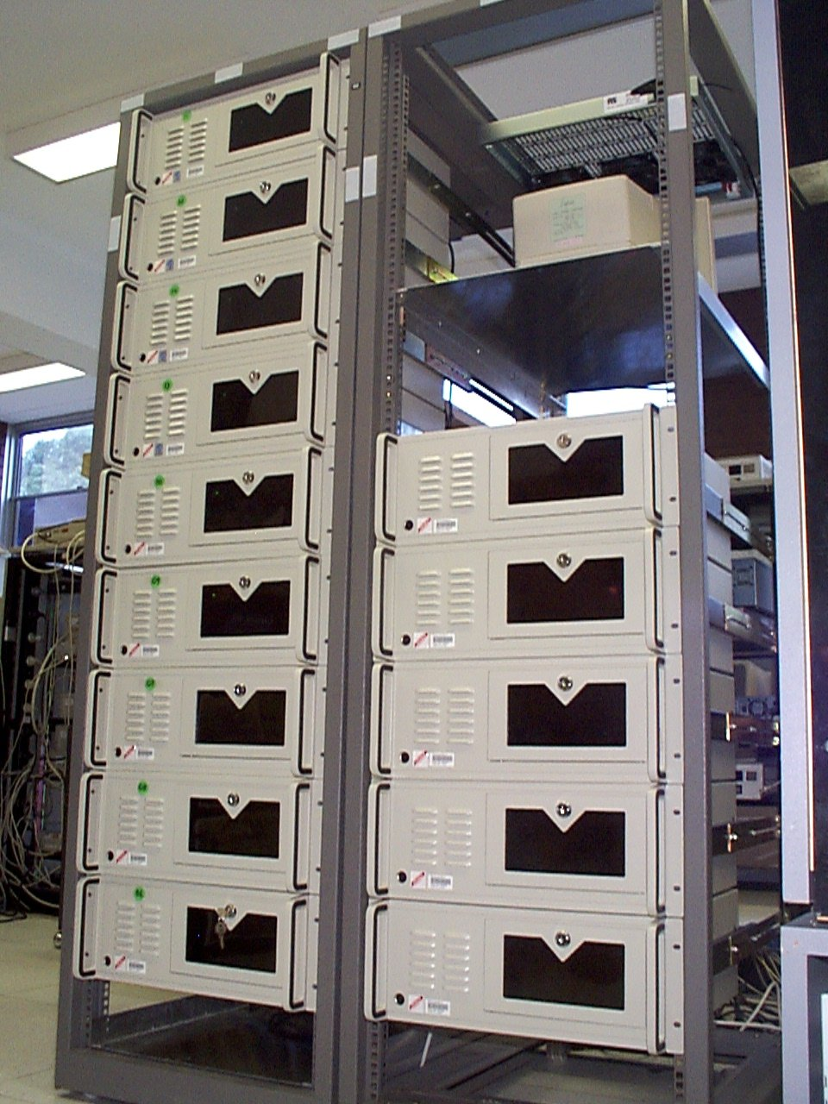
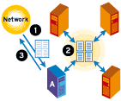
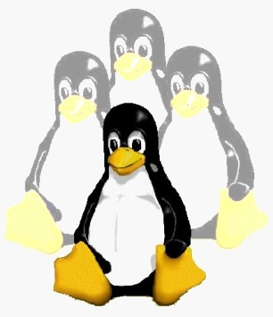
High Performance Cluster (dedicated mode)
Notes:
3

Slide 14
A typical Cluster Computing Environment
Applications
PVM / MPI/ RSH
???
Hardware/OS

Slide 15
The missing link is provided by cluster middleware/underware
Applications
PVM / MPI/ RSH
PVM / MPI/ RSH
Middleware
Hardware/OS

Slide 16
Middleware Design Goals
Complete Transparency (Manageability):
  Offer a single system view of a cluster system..
    Single entry point, ftp, telnet, software loading...
Scalable Performance:
  Easy growth of cluster
    no change of API & automatic load distribution.
Enhanced Availability:
  Automatic Recovery from failures
    Employ checkpointing & fault tolerant technologies
  Handle consistency of data when replicated..

Slide 17
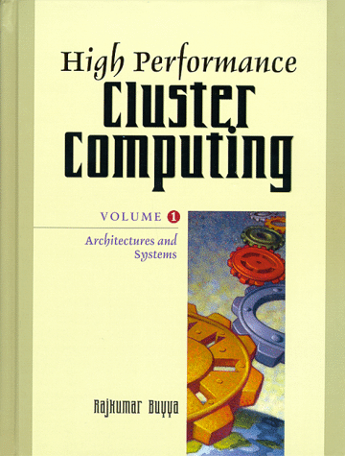
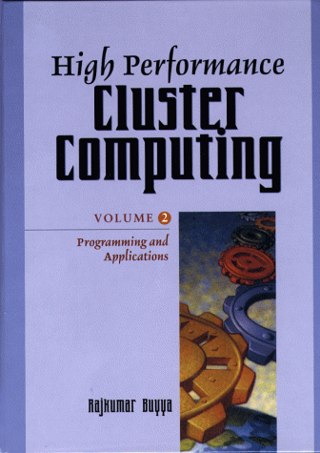
HPCC Books, 2 Volumes - Prentice Hall, 1999
Edited by R.Buyya with contributions from over 100 leading researchers
(www.buyya.com/cluster/)

Slide 18
Definition: What is a Cluster?
A cluster is a type of parallel or distributed processing system, which consists of a collection of interconnected stand-alone computers cooperatively working together as a single, integrated computing resource.
“stand-alone” (whole computer) computer that can be used on its own (full hardware and OS).

Slide 19




Cluster Applications
Numerous Scientific & engineering Apps.
Business Applications:
  E-commerce Applications (Amazon, eBay);
  Database Applications (Oracle on clusters).
Internet Applications:
  ASPs (Application Service Providers);
  Computing Portals;
  E-commerce and E-business.
Mission Critical Applications:
  command control systems, banks, nuclear reactor control, star-wars, and handling life threatening situations.

Slide 20
Cluster of Clusters - Hyperclusters
Cluster 1
Scheduler
Master
Daemon
LAN/WAN
Submit
Graphical
Control
Cluster 3
Execution
Daemon
Clients
Scheduler
Master
Daemon
Cluster 2
Scheduler
Submit
Graphical
Control
Master
Daemon
Execution
Daemon
Clients
Submit
Graphical
Control
Execution
Daemon
Clients

Slide 21


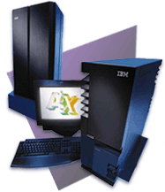


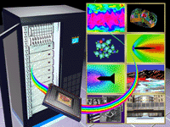
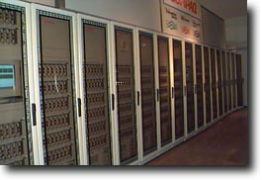







Adoption of the Approach

Slide 22
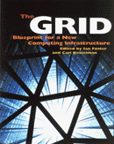
Towards Grid Computing

Slide 23

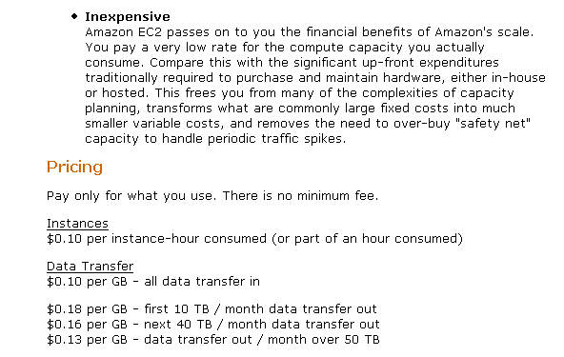

What does Grid mean?/
(It means different things to different people)
IBM
  On Demand Computing
Microsoft
  .NET
Oracle
  10g
Sun
  N1 – Sun Grid Engine
HP
  Adaptive Enterprise
Amazon
  Elastic Compute Cloud Services
United Devices and related companies:
  Harvesting Unused Desktop resources

Slide 24

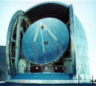
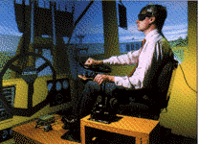
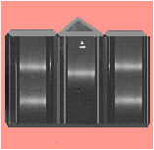

What is Grid?
[Buyya et. al.]
A type of parallel and distributed system that
enables the sharing, exchange, selection, & aggregation of geographically distributed “autonomous” resources:
  Computers – PCs, workstations, clusters, supercomputers,
  laptops, notebooks, mobile devices, PDA, etc;
  Software – e.g., ASPs renting expensive special purpose applications on demand;
  Catalogued data and databases – e.g. transparent access to
  human genome database;
  Special devices/instruments – e.g., radio telescope – SETI@Home searching for life in galaxy.
  People/collaborators.
depending on their availability, capability, cost, and user QoS requirements.
Wide
area

Slide 25






A Bird Eye View of
World-Wide Grid Environment
Grid Information Service
Grid Resource Broker
R₂
Application
R₃
database
R₄
R₅
R_{N}
Grid Resource Broker
R₆
R₁
Resource Broker
Grid Information Service

Slide 26

پروژه پردازشی جهانی توسط گرید مبتنی بر اینترنت است که با استفاده از کامپیوتر داوطلبان انجام می‌شود. SETI سرواژهٔ Search for Extra-) Terrestrial Intelligence جستجو برای هوش فرازمینی) است.
این پروژه در لابراتوار علوم فضایی دانشگاه برکلی کالیفرنیا اداره می‌شود. این پروژه وابسته به پردازشگرهای مردم جهان است، به طوری که هر کس می‌تواند با در اختیار قرار دادن کامپیوتر خود از طریق اینترنت در پیشرفت این پروژه کمک کند.
هدف این پروژه یافتن سیگنال‌های تکرار شونده در داده‌هایی است که از سوی تلسکوپ‌های رادیویی جهان جمع آوری می‌شود. در صورت یافتن چنین چیزی، می‌توان انتظار داشت که یک موجود هوشمند فرازمینی این امواج را فرستاده باشد.

Slide 27
Grid Challenges

Slide 28


Grid Challenges and Technologies
Security
Computational Economy
Uniform Access
System Management
Data locality
Resource Discovery
Resource Allocation
& Scheduling
Application Construction
Network Management

Slide 29
Classes of Grid Services / Types of Grids
Computational Services – CPU cycles
  Pooling computing power: SETI@Home, TeraGrid, AusGrid, ChinaGrid, IndiaGrid, UK Grid,…
Data Services
  Collaborative data sharing generated by instruments, sensors, persons: LHC Grid, Napster
Application Services
  Access to remote software/libraries and license management—NetSolve
Interaction Services
  eLearning, Virtual Tables, Group Communication (Access Grid), Gaming
Knowledge Services
  The way knowledge is acquired, processed and managed—data mining.
Utility Computing Services
  Towards a market-based Grid computing: Leasing and delivering Grid services as ICT utilities.
Utility Grid
Users
Knowledge Grid
Interaction Grid
ASP Grid
Data Grid
infrastructure
Computational Grid

Slide 30
Grid & Related Paradigms
Distributed Computing
Loosely coupled
Heterogeneous
Single Administration
Cluster
Tightly coupled
Homogeneous
Cooperative working
Grid Computing
Large scale
Cross-organizational
Geographical distribution
Distributed Management
Utility Computing
Computing “services”
No knowledge of provider
Enabled by grid technology
Hiro Kishimoto

Slide 31

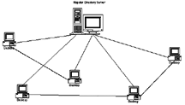
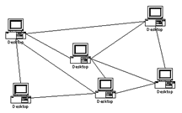


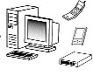




Some Characteristics of Grids
Numerous
resources
Owned by multiple organizations & individuals
Connected by
heterogeneous,
multi-level networks
Different security
requirements
& policies
Different resource
management
policies
Unreliable
resources and environments
Geographically
distributed
Resources are
heterogeneous

Slide 32
Grid Realization Steps/Requirements
Step 1:
  The integration of individual components into a combined networked resource (single system image cluster).
Step 2:
  Low-level middleware to provide a secure and uniform access to services provided by different resources.
Step 3:
  User-level middleware to support application development and aggregation of distributed resources.
Step 4:
  The construction of Grid applications and Web portals.

Slide 33
Layered Grid Architecture
Applications and Portals
APPLICATIONS
Scientific
Engineering
Collaboration
Prob. Solving Env.
…
Web enabled Apps
Application Development and Deployment Environment
USER LEVEL MIDDLEWARE
Languages/Compilers
Libraries
Debuggers
Monitors
…
Web tools
Resource Management and Scheduling:
CORE MIDDLEWARE
Distributed Resources Coupling Services
Adaptive Management
Autonomic/ Grid Economy
Security
Information
Data
Process
Trading
…
QoS
SECURITY LAYER
Local Resource Managers
FABRIC
Operating Systems
Queuing Systems
Libraries & App Kernels
…
Internet Protocols
Networked Resources across Organizations
Computers
Networks
Storage Systems
Data Sources
…
Scientific Instruments

Slide 34
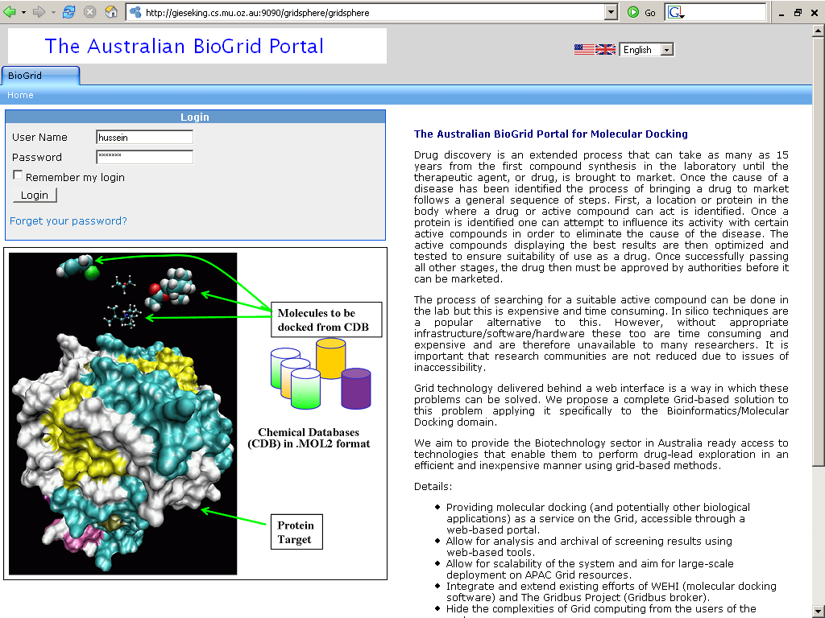
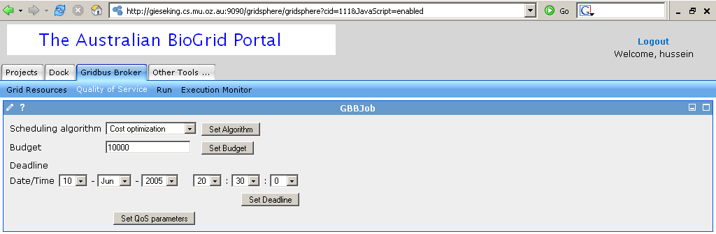
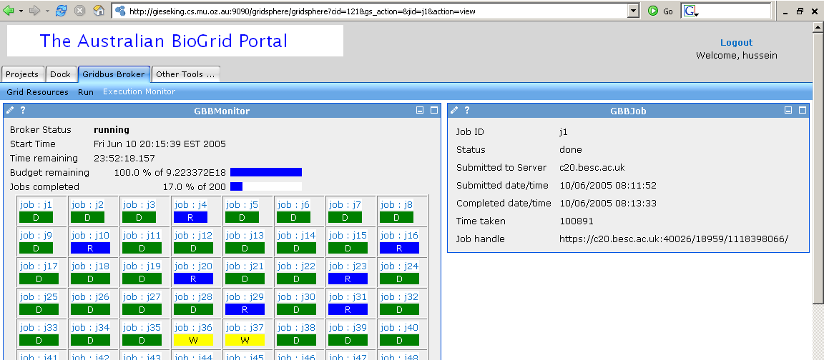
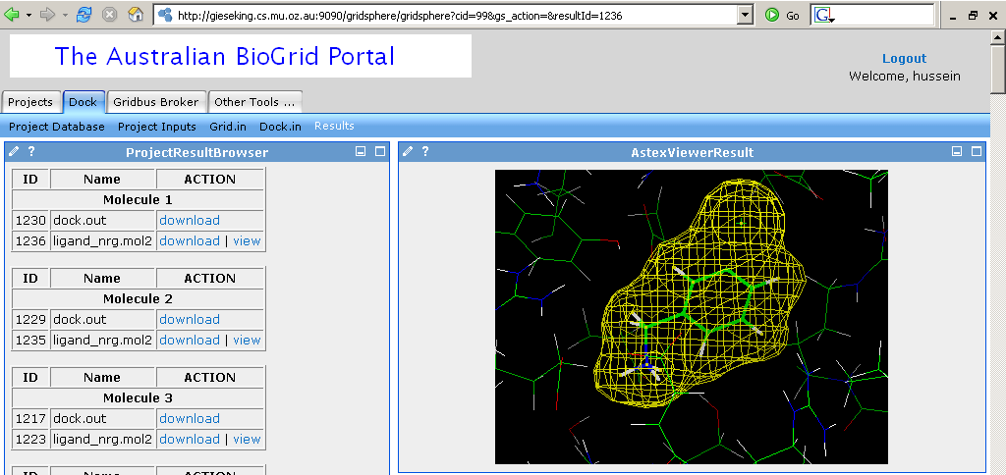
Click Here for Demo
Figure 3 : Logging into the portal.
Drug Design
Made Easy!

Slide 35
Conclude with a comparison to the Electrical Grid………..
Where we are ????
Courtesy: Domenico Laforenza

Slide 36

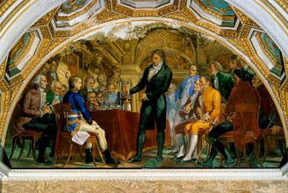
Alessandro Volta in Paris in 1801 inside French National Institute shows the battery while in the presence of Napoleon I
Fresco by N. Cianfanelli (1841)
(Zoological Section "La Specula" of National History Museum of Florence University)

Slide 37
Oh, mon
Dieu !
….and in the future,
I imagine a Worldwide
Power (Electrical) Grid …...
What ?!?!
This is a mad man…

Slide 38
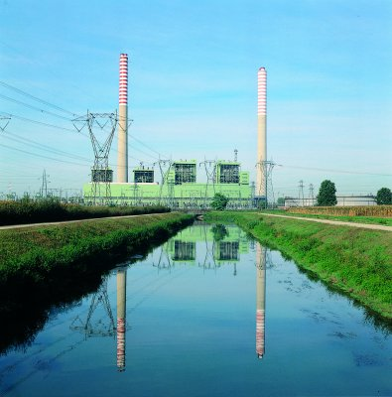
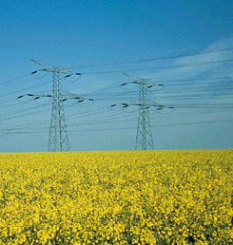
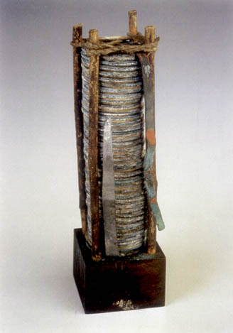

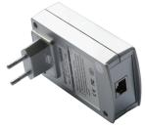
2008 - 1801 = 207 Years
(Recent R&D: Delivering Internet services via Electric cables).
1801
2008

Slide 39


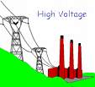
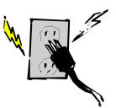


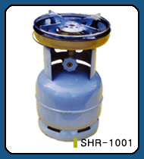






4 Essential Utilities and
Delivery Networks
Water
Distribution
Network
(1) Water
(2) Electricity
Power Grid
(3) Gas
Telecom
Networks
(4) Telephone

Slide 40
(5) Computing: Grid Delivery IT services as the 5th utility (Power Grid inspiration)
eScience
eBusiness
eGovernment
eHealth
Multilingual
eEducation
…

Slide 41
Summary
Grid Computing has a great potential as it enabling sharing of distributed resources
Enables creation of Cyberinfrastructure for eScience and eBusiness applications.
Has potential to create a Service-Oriented Computing industry.
Grids Hold a Great Promise!
  Learn it, Enjoy it, Use it, Build it, Work on it!

Slide 42
Cloud Computing

Slide 43
تکنولوژی ابر Cloud computing
تعریف موسسه ملی فناوری و استانداردها (NIST) از رایانش ابری:
”رایانش ابری مدلی است برای فراهم كردن دسترسی آسان بر اساس تقاضای كاربر از طريق شبكه به مجموعه‌ای از منابع رایانشی قابل تغيير و پیکربندی (مثل: شبکه‌ها، سرورها، فضای ذخیره‌سازی، برنامه‌های کاربردی و سرویس‌ها) که اين دسترسی بتواند با کمترین نياز به مديريت منابع و یا نیاز به دخالت مستقيم فراهم‌کننده سرویس‏ به سرعت فراهم شده و تامین گردد.“
مكانيسم اصلی وانواع سرويس های ابر:
زیرساخت به عنوان سرویس (IaaS)
پلتفرم به عنوان سرویس (PaaS)
نرم افزار به عنوان سرویس (SaaS)

Slide 44
مكانيسم اصلی وانواع سرويس های ابر
Traditional
بسته نرم‌افزاری
اجاره نرم‌افزار
SaaS
Software as a Service نرم افزار به عنوان سرویس (SaaS)
اشتراك خدمات نرم‌افزاری
PaaS
Platform as a Service پلتفرم به عنوان سرویس (PaaS)
IaaS
نرم‌افزار سفارشی
با قيمت‌ها و مدل‌های تجاری متفاوت
اشتراك سكوی توسعه نرم‌افزار به عنوان مجموعه‌ای از خدمات
Infrastructure as a Service زیرساخت به عنوان سرویس (IaaS)
اشتراك در زيرساخت‌های فن‌آوری اطلاعات به عنوان مجموعه‌ای از خدمات

Slide 45
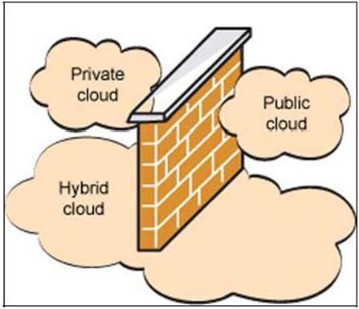
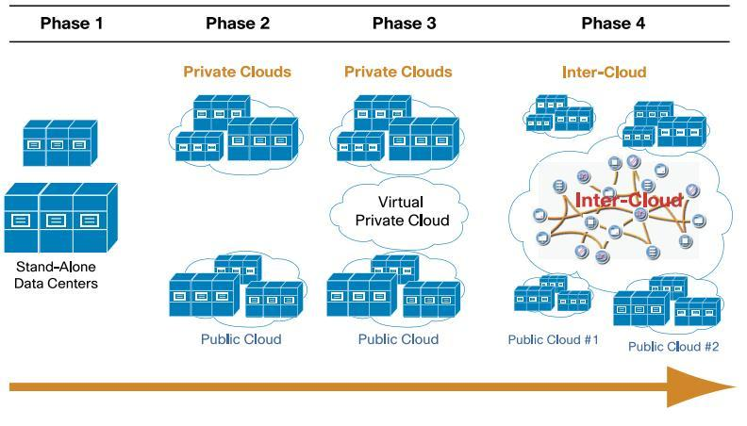
مدل های پیاده سازی
ابر خصوصی
ابر عمومی
ابر ترکیبی
میان ابر

Slide 46
مزایای تکنولوژی ابر
هزينه های کامپيوتری و نرم افزاری کم تر
افزايش کارآيی
ارتقای نرم افزاری سريع و دائم و در اختيار داشتن آخرين نسخه اسناد
ظرفيت نامحدود ذخيره سازی
قابليت اطمينان بيشتر به داده ها
استقلال سخت افزاری
هزينه های نگهداری کمتر
امنيت بيشتر داده ها
سازگاری بيشتر بين سيستم عامل ها
عدم نياز به ابزار و تجهيزات ويژه
دسترس پذيری
انعطاف پذيری
چابکی و ظرافت
نابستگی به دستگاه و مکان
چند مستاجری
مقیاس پذیری
امنیت و ایمنی
سنجش پذیری

Slide 47
چالش های موجود در پذيرش اين فناوری
اتصال دائمی به اينترنت پرسرعت:
نياز به اتصال دائمی به اينترنت دارد و با اتصال های اينترنتی کم سرعت کار نمی کند.
ويژگی ها ممکن است محدود باشند:
عدم ويژگی ها و امکانات غنی برنامه های کاربردی مبتنی بر وب به اندازه همتای رایانه های شخصی خود
داده های ذخيره شده ممکن است از امنيت کافی برخوردار نباشند:
- داده های ذخيره شده بر روی ابر در بين چندين ماشين توزيع شده و ایمن هستند.
- در صورت مفقودی داده های شخصی هيچ نسخه پشتيبان فيزيکی يا محلی در اختيار نیست.
(مگر اين که تمام اسناد ذخيره شده بر روی ابر را بر روي رایانه شخصی خود دانلود کنيد که معمولاً کاربران کمي چنين کاری می کنند).

Slide 48

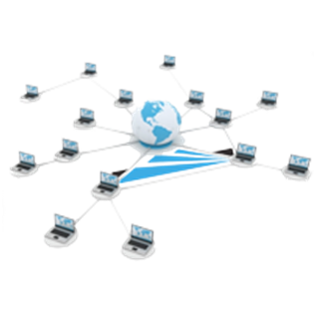
تفاوت رایانش ابری با رایانش گرید
VS.
رایانش مشبک: به کار بردن منابع چندین کامپیوتر موجود در یک شبکه به صورت همزمان برای کار بر روی یک مساله
رایانش ابری: به چندین برنامه کاربردی کوچک‌تر اجازه می‌دهد که به طور همزمان اجرا شوند.
می‌توان بر روی یک ابر گرید ساخت ولی برعکس آن شدنی نیست.
استفاده و گسترش بسیار راحتتر ابر نسبت به گرید
عدم نیاز به واسط کاربر پیچیده در ابر
ثبات و پایداری بیشتر ابر نسبت به گرید به علت وجود حوضچه های اختصاصی برای ذخیره و پشتیبانی در صورت لزوم

